Slide 1

测试计划
深 圳 博 睿 同 创 信 息 技 术 有 限 公 司
Shenzhen brtesting Information Consulting Co . , LTD

Slide 2
课程目 录
Chapter 1 关于测试计划
Chapter 2 测试计划的定义
Chapter 3 测试计划的内容

Slide 3
Chapter 1 关于测试计划
1.为什么要编写测试计划？
软件测试是有计划、有组织和有系统的软件质量保证活动，而不是随意地、松散地、杂乱地实施过程。为了规范软件测试内容、方法和过程，在对软件进行测试之前，必须创建测试计划。
2.什么时间开始编写测试计划？
需求分析后编写测试计划，在整个测试工作过程中，不断修改
3.由谁来编写测试计划？
具有丰富经验的项目测试负责人

Slide 4
Chapter 2 测试计划的定义
什么是测试计划？
测试计划就是描述所有要完成的测试工作，包括被测试项目的背景、测试范围、测试方式、测试资源、测试开始和结束条件、进度安排、测试组织，以及与测试有关的风险等方面的内容。

Slide 5
Chapter 3 测试计划的内容
测试计划的内容包括，但不限于以下内容：
测试项目的背景、测试范围、测试方式/策略、测试资源、测试开始和结束条件、进度安排、测试组织，以及与测试有关的风险方面

Slide 6
Chapter 3 测试计划的内容-背景
测试项目的背景
对测试对象及其目标进行简要说明，包括的信息有：主要的功能和性能，测试对象的架构和项目的作用。通常，项目的背景可以从需求文档中获取。

Slide 7
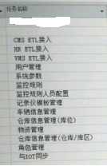
Chapter 3 测试计划的内容-测试范围
测试范围
描述测试的各个阶段，说明本测试计划所针对的测试类型（如 功能测试 或 性能测试），简要地列出本次测试的主要功能模块。

Slide 8
Chapter 3 测试计划的内容—策略
测试方式/策略:
功能测试
界面测试(UI测试)
安全测试
安装测试
接口测试
兼容性测试
负载测试
压力测试

Slide 9
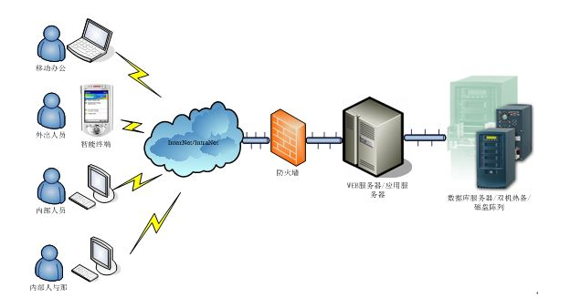
Chapter 3 测试计划的内容—环境
测试资源，即测试的环境。
1、从软件的编码、测试到用户实际使用，存在着：开发环境、测试环境和生产环境。
2、“环境”，指的是被测试软件所运行的软件环境和硬件环境。
3、测试环境是测试人员为进行软件测试而搭建的环境。

Slide 10
Chapter 3 测试计划的内容—环境
硬件环境
面试题：
1、你们项目的mysql或者oracle用的什么版本？修改oracla的配置文件名叫什么？
参考答案：
mysql版本：5.7
oracle版本：11g
修改oracla的配置文件名叫:tnsnames.ora
2、linux用的是哪家的？具体什么版本？
Linux是：CentOS
版本是：6.8
3、linux系统用的cpu什么型号？内存多大的？
型号:英特尔 酷睿 i5
核数：16核
内存：32G
资源 | 详情 | 数量
测试客户机 | CPU: Intel(R) Core(TM)2 Duo CPU T7250 @ 2.00GHz 内存：4GB | 4
测试服务器 |  | 1
软件环境
资源 | 详情 | 数量
Linux/Unix/AIX/centOS | 操作系统 | 1
Mysql/Oracle | 数据库 | 1
Apache/Tomcat/iis/was/WebLogic/Nginx | 应用服务器 | 1
Php/java/c#/c/c++ | 编程语言 | 1
浏览器 | IE（多版本）、FireFox、Chrome | 1

Slide 11
Chapter 3 测试计划的内容--开始和结束条件
开始和结束条件
1、启动条件：
软件测试是在项目启动、需求分析开始时随之启动。
2、结束条件：
需求覆盖率、用例执行率、缺陷遗留率达到预定质量目标。
（备注：每个公司流程不一样，制定的质量标准 也是不一样的，不过大同小异，以以上条件为基准。）

Slide 12
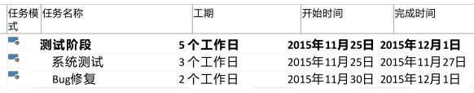
Chapter 3 测试计划的内容-进度安排
进度安排
进度安排，是指具体一个任务，要花多长时间完成。
任务 | 工作日 | 时间计划 |  | 责任人 | 备注
 |  | 开始日期 | 结束日期
测试需求分析 | 1 | 2012/11/28 | 2012/11/29 | XXX
编写测试计划 | 1.5 | 2012/11/29 | 2012/11/30 | XXX
编写测试方案 | 1.5 | 2012/12/3 | 2012/12/4 | XXX
编写测试用例 | 2 | 2012/12/5 | 2012/12/7 | 所有成员
第一轮测试 | 5 | 2012/12/10 | 2012/12/16 | 所有成员
第二轮测试 | 2 | 2012/12/17 | 2012/12/18 | 所有成员

Slide 13

Chapter 3 测试计划的内容-测试组织
测试组织
指在项目组中有哪些测试人员，担任什么角色，职责是什么。(如，测试角色有：测试经理，测试组长，其他测试人员，并列出他们的工作职责)

Slide 14
Chapter 3 测试计划的内容–风险
风险
简要描述测试的风险和处理措施
序号 | 风险描述 | 规避措施 | 相关人 | 优先级
1 | 测试人力不足导致测试进度滞后 | 开发人员兼职测试 | 项目经理 | 高
2 | 测试人员经验不足导致测试结果分析不全面 | 多组织培训、多进行技术、经验交流 | 测试总监、TSE | 中
3 | 用户需求改变 | 项目整体调整，项目组全员加班 | 项目组全员 | 高

Slide 15

问题讨论
1.项目中的人员比例情况是怎样的呢？（比如开发人员与测试人员）
2.不同类型及规模的项目大概会有多少测试人员呢？
3.为什么测试执行的时候会有好几轮呢？
4、经典面试题：软件测试计划包含哪些内容？
Notes:
1、
平均比例是 4.52个开发人员对1个测试人员 最常见的情况是：3个开发人员对1个测试人员 其次是：2.5 个开发人员对1个测试人员 多数是开发人员与测试人员比率是3:1 或更高（即2.5:1 或 2:1 ）
2、根据项目的工作量、所需要的专业技能，再参考各个人员的能力、性格、经验，组织一个高效、和谐的开发小组。一般来说，一个开发小组人数在5到10人之间最为合适，如果项目规模很大，可以采取层级式结构，配置若干个这样的开发小组。

Slide 16

培训总结

